Slide 2
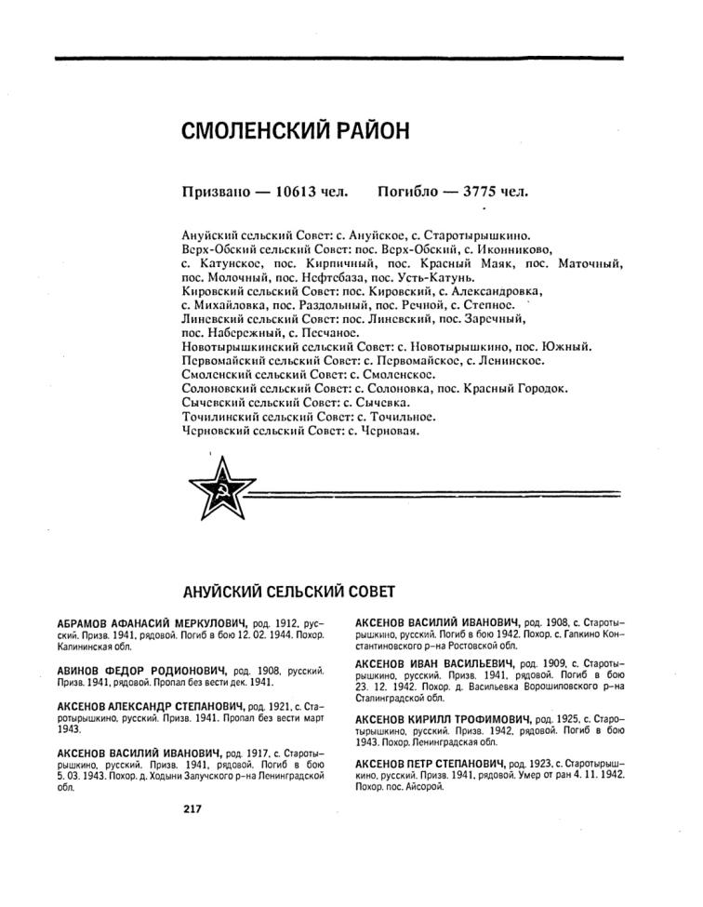
Книга памяти

Slide 4
232 стрелковая дивизия
232 стрелковая дивизия формировалась с декабря 1941 года как 453-я стрелковая дивизия в Бийске, 07.01.1942 переименована в 232-ю стрелковую дивизию. Личный состав дивизии в своём большинстве состоял из представителей местных народностей и из досрочно освобождённых заключённых.
В действующей армии во время ВОВ с 03.07.1942 по 11.05.1945.
Это была свежая сибирская дивизия. Многие её бойцы — юноши 18-19 лет — не имели боевого опыта. Но воинская дисциплина, политико-моральное состояние были крепкими. 23.04.1942 года дивизия эшелонами отправлена в Арзамас, а затем, в конце мая под командованием подполковника И. И. Улитина прибыла в Воронеж и вошла в состав 6-й резервной армии. Штаб обосновался в городе, а полки — в окрестных лесах. Здесь воинам предстояло завершить учёбу и получить тяжёлое вооружение. Но начавшееся летнее наступление гитлеровцев нарушило планы командования.
За войну дивизия прошла 3 800 километров, по отчётам дивизии уничтожила 70 930 солдат и офицеров противника, 243 танка, 402 орудия, 1 200 автомащин, 12 самолётов и множество другой техники противника. 13 276 её воинов награждены орденами и медалями, 28 удостоены звания Героя Советского Союза.

Slide 5
232 стрелковая дивизия
Полное наименование - 232-я стрелковая Сибирская Сумско-Киевская ордена Ленина Краснознамённая орденов Суворова и Богдана Хмельницкого дивизия.
Награды и наименования
- «Сумская» - 02.09.1943 (освобождение Сум),
- Орден Красного Знамени 04.01.1944 (освобождение Белой Церкви),
- «Киевская» 06.11.1943 (освобождение Киева),
- Орден Богдана Хмельницкого 2 степени 14.03.1944,
- Орден Суворова 2 степени 18.03.1944,
- Орден Ленина 26.03.1944 .
Память
- Именем дивизии названа улица в Воронеже и в Бийске.
- Школьный музей в Семилуках и Бийске.

Slide 6
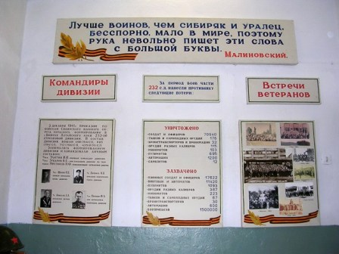
Экспозиция 232 с.д. в бийской школе №4

Slide 8
до войны работал учителем

Slide 9
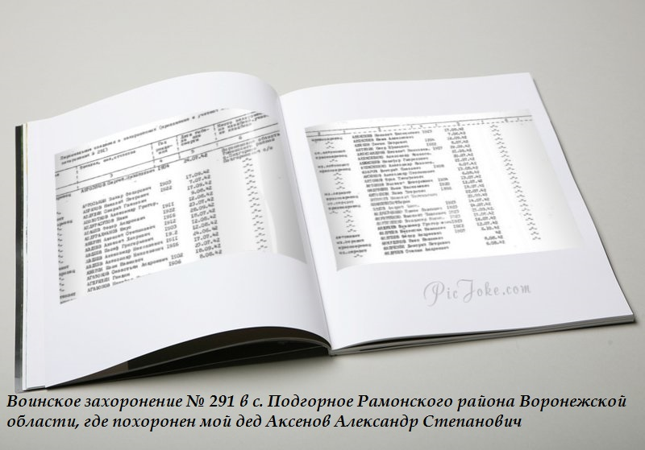

Slide 14
Картина, посвященная подвигу комиссара Быстрова

Slide 16
Мамаев курган
Мамаев курган — возвышенность на правом берегу реки Волги в Центральном районе города Волгограда, где во время Сталинградской битвы происходили ожесточённые бои (особенно в сентябре 1942 года и январе 1943) продолжительностью 200 дней. На Мамаевом кургане захоронено около 35 000 человек.

Slide 19
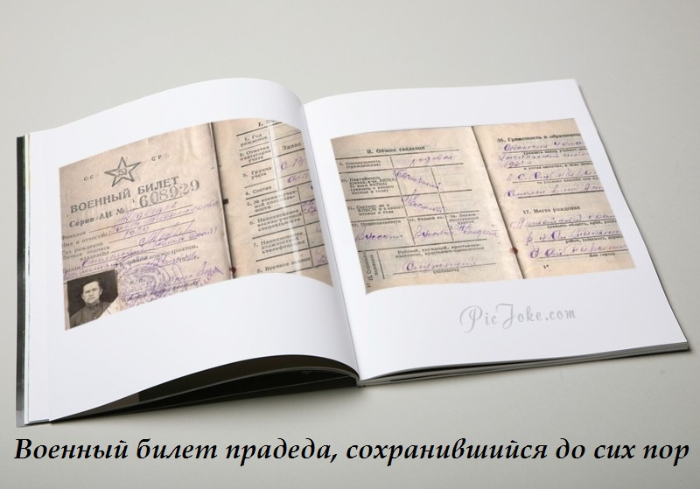

Slide 20
До войны Павел работал продавцом в с. Старотырышкино.
Служил на Дальнем Востоке.
Когда к Москве подошел Гитлер, Рихард Зорге передал сведения, что Япония нападать не будет в 1941 году. Солдат погрузили с Дальнего Востока и направили в Москву. Они ехали две недели. Как-то их поезд разбомбили, первые 2 вагона всмятку, прадед был дальше в вагоне, выскочил с теплушки, смотрит, на парашютах немецкий десант летит и стреляет из автоматов. У прадеда была винтовка 3-линейка, выше его, которую он не мог поднять (вес Павла был 36 кг, т.к. кормили плохо, все на фронт слали), из винтовки на 3-й раз попал и убил парашютиста в воздухе, схватил немецкий автомат, который видел 1-й раз в жизни. Немцы окружили эшелон (в нем была техника: танки и пр., солдат в нем было мало), тут подошел наш эшелон с солдатами (подкреплением) и бойцы уничтожили всех немцев до одного.
За 2 недели, пока ехали в Москву, прадед отъелся и набрался сил.
При бомбежке получил ранение ноги, его отправили в лазарет и это его спасло от гибели: все отправленные на Москву сибирские дивизии полегли, но они разбили немцев и отстояли столицу.
Прадед был старший сержант, его назначили помкомвзвода. Потом прошел 3-месячные курсы и дали мл. лейтенанта, потом лейтенанта.

Slide 21
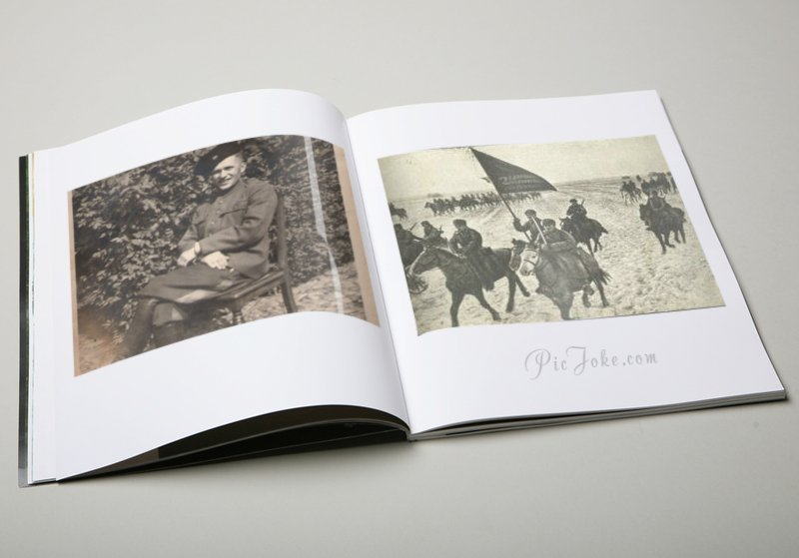
Павел Владимирович воевал в кавалерии, имел ранения, награды.

Slide 22
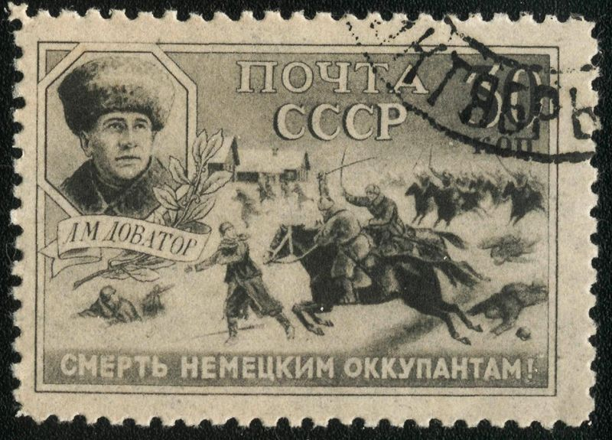
Военная почтовая марка СССР
Доватор. Смерть немецким оккупантам!

Slide 23
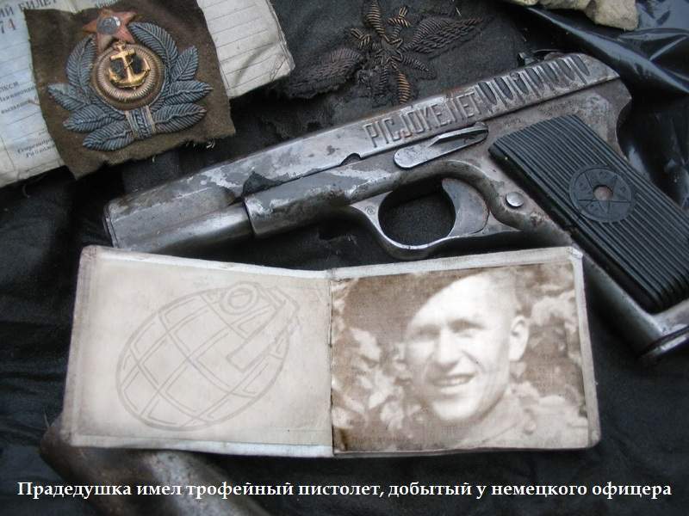

Slide 24
Награда
Медведев Павел Владимирович
Орден Отечественной войны II степени
Год рождения: __.__.1909 место рождения: Алтайский край, Смоленский р-н, с. Ст. Тырышкино № наградного документа: 86 дата наградного документа: 06.04.1985
№ записи: 1516604599
№ записи: 1516604599

Slide 25
Троюродный дед
Материалы ЦАМО из ОБД «Мемориал»
Фамилия | Давыдов
Имя | Федор
Отчество | Николаевич
Дата рождения/Возраст | __.__.1920
Место рождения | Алтайский край, Быстроистокский р-н, с. Комышенка
Дата и место призыва | Смоленский РВК, Алтайский край, Смоленский р-н
Последнее место службы | 321 танк. бр.
Воинское звание | сержант
Причина выбытия | убит
Дата выбытия | 09.12.1943
Название источника информации | ЦАМО
Номер фонда источника информации | 58
Номер описи источника информации | 18002
Номер дела источника информации | 32

Slide 26
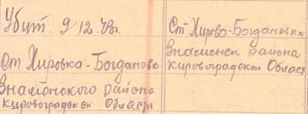
Материалы ЦАМО из ОБД «Мемориал»
Захоронен

Slide 27
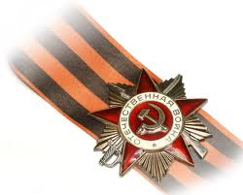
…Провожала нас Родина-мать,
И шинель и винтовку вручила,
Не просила в бою погибать,
И в бою отступать не учила.
Пролетели над нами года,
И салют прогремел многократно,
Эшелоны ушли в никуда,
И никто не вернулся обратно...
Дудин М. «Была война»

Slide 28
